Slide 1

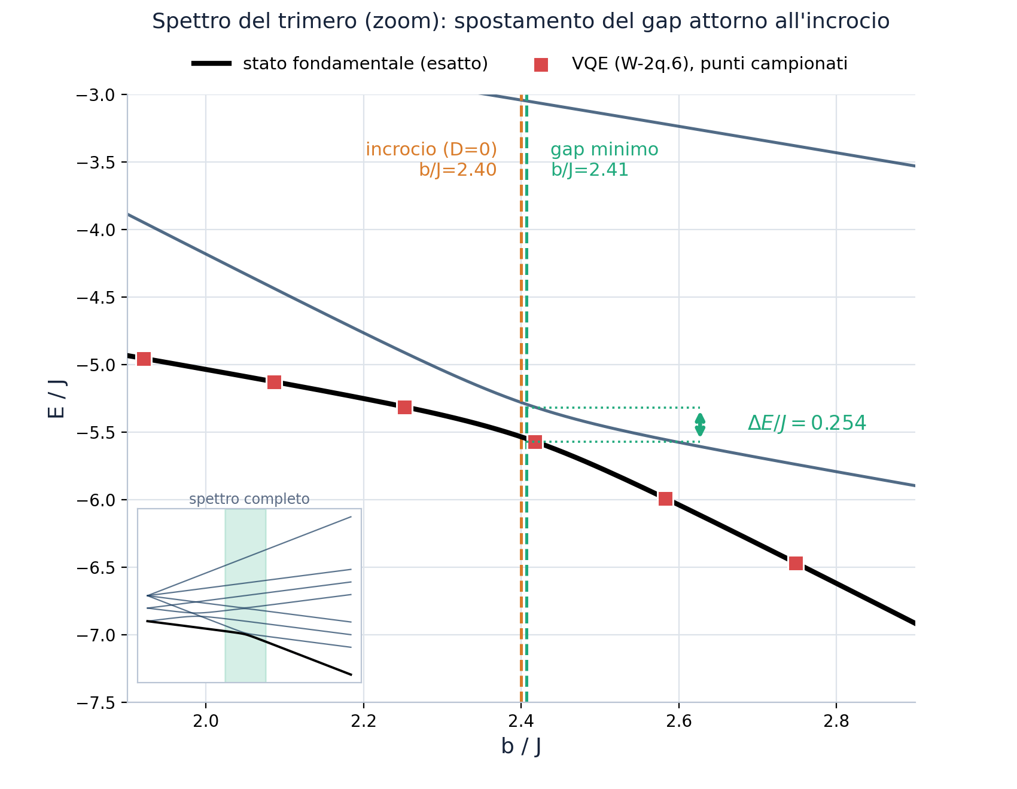
RISULTATI
Simulazione Statica
Livelli di energia, approssimazione VQE e gap
Blocco | S | Energia | Valore (J=1) | Stati (M)
Tripletto | 1 | J + 2bM | dipende da b | +1, 0, −1
Singoletto | 0 | −3J | −3.0 (costante) | 0
Blocco | S₁₂ | S | Energia (b=0) | Valore (J=1,J'=0.4) | Stati (M)
A | 1 | 3/2 | J + 2J' | 1.8 | +3/2, +1/2, −1/2, −3/2
B | 1 | 1/2 | J − 4J' | −0.6 | +1/2, −1/2
C | 0 | 1/2 | −3J | −3.0 | +1/2, −1/2

